Slide 1
Základy práva životního prostředí - BZ406Zk Ochrana životního prostředí v procesech podle stavebního zákona. Posuzování vlivů na životní prostředí. Integrované povolování.
JUDr. Vojtěch Vomáčka, Ph.D., LL.M.
9. 4. 2021 – Základy práva životního prostředí
Jaro 2021

Slide 2
Osnova
Ochrana životního prostředí v procesech podle stavebního zákona
Posuzování vlivů na životní prostředí
Integrované povolování
Podobně jako u ostatních prezentací platí, že uvedené informace slouží spíše jen k dokreslení látky, kterou najdete v učebnici.

Slide 3
Ochrana životního prostředí v procesech podle stavebního zákona: Cíle a východiska
§ 1 stavebního zákona
Cíle a úkoly územního plánování, soustava orgánů územního plánování, nástroje územního plánování, vyhodnocování vlivů na udržitelný rozvoj území, rozhodování v území, možnosti sloučení postupů podle tohoto zákona s postupy posuzování vlivů záměrů na životní prostředí, podmínky pro výstavbu, rozvoj území a pro přípravu veřejné infrastruktury, evidenci územně plánovací činnosti a kvalifikační požadavky pro územně plánovací činnost.
Povolování staveb a jejich změn, terénních úprav a zařízení, užívaní a odstraňování staveb, dohled a zvláštní pravomoci stavebních úřadů, postavení a oprávnění autorizovaných inspektorů, soustavu stavebních úřadů, povinnosti a odpovědnost osob při přípravě a provádění staveb.
Podmínky pro projektovou činnost a provádění staveb, obecné požadavky na výstavbu, účely vyvlastnění, vstupy na pozemky a do staveb, ochranu veřejných zájmů a některé další věci související s předmětem této právní úpravy.
Výchozí schéma
nástroje územního plánování
územní řízení
stavební řízení

Slide 4
Udržitelný rozvoj a stavební zákon
3 pilíře:
Udržitelný rozvoj
hospodářský
sociální
environmentální

Slide 5
Ochrana životního prostředí v procesech podle stavebního zákona: Prameny
Zákon č. 183/2006 Sb., o územním plánování a stavebním řádu (stavební zákon), ve znění pozdějších předpisů
prováděcí předpisy ke stavebnímu zákonu
Environmentální právní předpisy
Složkové
zákon o ochraně ovzduší, zákon o ochraně přírody a krajiny, zákon o vodách, zákon o ochraně ZPF, zákon o lesích, zákon o odpadech atd.
Průřezové
zákon o posuzování vlivů na životní prostředí, zákon o integrované prevenci
Procesní předpisy
správní řád, soudní řád správní
Ostatní související právní předpisy
zákon o odpovědnosti za přestupky a řízení o nich, zákon o některých přestupcích, trestní zákoník, občanský zákoník atd.

Slide 6
PÚR
ZÚR
OOP
ÚP
OOP
Fáze: územní plánování

Slide 7
PÚR
ZÚR
OOP
ÚP
OOP
Fáze: územní plánování
Územní řízení
R
Stavební řízení
R
Zkušební provoz
Změna stavby před jejím dokončením
Kolaudační souhlas
Kolaudační řízení
R
R
R
R
Fáze: umísťování a povolování stavby

Slide 8
Návaznost územní plánování x povolování
(z pohledu ochrany životního prostředí)
Příklad: Ochrana krajinného rázu
§ 12 zákona č. 114/1992 Sb., o ochraně přírody a krajiny
Ochrana krajinného rázu a přírodní park
(1) Krajinný ráz, kterým je zejména přírodní, kulturní a historická charakteristika určitého místa či oblasti, je chráněn před činností snižující jeho estetickou a přírodní hodnotu. Zásahy do krajinného rázu, zejména umisťování a povolování staveb, mohou být prováděny pouze s ohledem na zachování významných krajinných prvků, zvláště chráněných území, kulturních dominant krajiny, harmonické měřítko a vztahy v krajině.
(2) K umisťování a povolování staveb, jakož i jiným činnostem, které by mohly snížit nebo změnit krajinný ráz, je nezbytný souhlas orgánu ochrany přírody. Podrobnosti ochrany krajinného rázu může stanovit ministerstvo životního prostředí obecně závazným právním předpisem.
(3) K ochraně krajinného rázu s významnými soustředěnými estetickými a přírodními hodnotami, který není zvláště chráněn podle části třetí tohoto zákona, může orgán ochrany přírody zřídit obecně závazným právním předpisem přírodní park a stanovit omezení takového využití území, které by znamenalo zničení, poškození nebo rušení stavu tohoto území.
(4) Krajinný ráz se neposuzuje v zastavěném území a v zastavitelných plochách, pro které je územním plánem nebo regulačním plánem stanoveno plošné a prostorové uspořádání a podmínky ochrany krajinného rázu dohodnuté s orgánem ochrany přírody.

Slide 9
SEA
PÚR
SEA
ZÚR
OOP
SEA
OOP
ÚP
Fáze: územní plánování
+ posuzování vlivů (SEA)
Ochrana životního prostředí je včleněna již do přípravy a schvalování územně plánovací dokumentace (ÚPD): posuzováním vlivů koncepcí na životní prostředí (SEA – viz dále), prostřednictvím stanovisek dotčených orgánů (např. z hlediska ochrany zemědělského půdního fondu) i námitek a připomínek veřejnosti. Byť se SEA provádí relativně samostatně, je podkladem pro vydání ÚPD a posouzení se stává součástí schváleného aktu. Pokud je nějaké stanovisko (SEA) nezákonné, pak je obranou proti němu návrh na zrušení zásad územního rozvoje, územního plánu, případně jejich změny (z hlediska právní formy jde o opatření obecné povahy – OOP).

Slide 10
Fáze: umísťování a povolování stavby
+ posuzování vlivů (EIA)
Následně musí konkrétní záměr získat povolení podle stavebního zákona a případně také další povolení podle jiných zákonů. Zpravidla půjde alespoň o rozhodnutí o umístění stavby a stavební povolení, často vydávaná jedním rozhodnutím. I zde se uplatní závazná stanoviska a stanoviska dotčených orgánů, námitky účastníků řízení apod.
Jedním ze závazných stanovisek, které se vydává výhradně pro záměry, které mohou mít významný vliv na životní prostředí, je závazné stanovisko o vlivech na životní prostředí (EIA). U některých záměrů je nutné teprve posoudit, zda je EIA potřeba – to se dělá v tzv. zjišťovacím řízení. Pokud EIA potřeba není, vydá se negativní závěr zajišťovacího řízení ve formě samostatného rozhodnutí.
Zjišťovací řízení?
(R - neposuzuje se)
(JÚ)
EIA
ZS
Územní řízení
R
Stavební řízení
R
Zkušební provoz
Změna stavby před jejím dokončením
Kolaudační souhlas
Kolaudační řízení
R
R
R
R

Slide 11
Tady vidíte různá stanoviska, závazná stanoviska a rozhodnutí, která jsou třeba podle složkových předpisů na úseku ochrany životního prostředí – např. výjimka z ochrany ohrožených druhů, souhlas se zásahem do krajinného rázu, souhlas k umístění stavby v ochranném pásmu lesa atd. Vždy záleží na povaze konkrétního záměru – a podle formy aktu se povede samostatné řízení, nebo se vydá stanovisko/závazné stanovisko k některému z řízení podle stavebního zákona.
Zjišťovací řízení?
(R - neposuzuje se)
(JÚ)
EIA
ZS
Územní řízení
R
Povolení, závazná stanoviska a stanoviska podle zvláštních předpisů (ZOPK, OvzdZ, OdpZ, Vodz, ZPF, LesZ)
R/ZS/S
Stavební řízení
R
Zkušební provoz
Změna stavby před jejím dokončením
Kolaudační souhlas
Kolaudační řízení
R
R
R
R

Slide 12
K některým z těchto řízení se také uplatňuje EIA jako závazné stanovisko. Pokud tedy stavíte tzv. na zelené louce, provádí se zpravidla jediná EIA, který se použije jako závazné stanovisko v celé řadě navazujících řízeních jak podle stavebního zákona, tak i podle složkových předpisů
Zjišťovací řízení?
(R - neposuzuje se)
(JÚ)
EIA
ZS
Územní řízení
R
Povolení, závazná stanoviska a stanoviska podle zvláštních předpisů (ZOPK, OvzdZ, OdpZ, Vodz, ZPF, LesZ)
R/ZS/S
Stavební řízení
R
Zkušební provoz
Změna stavby před jejím dokončením
Kolaudační souhlas
Kolaudační řízení
R
R
R
R

Slide 13
U velkých průmyslových provozů se některé akty, především provozní povolení z oblasti ochrany vod, ovzduší a nakládání s odpady, nahrazují tzv. integrovaným povolením (IPPC). Blíže k tomu viz další část prezentace.
Zjišťovací řízení?
(R - neposuzuje se)
(JÚ)
EIA
ZS
Územní řízení
R
Povolení, závazná stanoviska a stanoviska podle zvláštních předpisů (ZOPK, OvzdZ, OdpZ, Vodz, ZPF, LesZ)
R/ZS/S
Stavební řízení
R
Zkušební provoz
Změna stavby před jejím dokončením
Kolaudační souhlas
Kolaudační řízení
IPPC
R
R
R
R
R

Slide 14
Pokud se IPPC vydává, rovněž se jedná o navazující řízení, ve kterém se využije závazné stanovisko EIA.
Zjišťovací řízení?
(R - neposuzuje se)
(JÚ)
EIA
ZS
Územní řízení
R
Povolení, závazná stanoviska a stanoviska podle zvláštních předpisů (ZOPK, OvzdZ, OdpZ, Vodz, ZPF, LesZ)
R/ZS/S
Stavební řízení
R
Zkušební provoz
Změna stavby před jejím dokončením
Kolaudační souhlas
Kolaudační řízení
IPPC
R
R
R
R
R

Slide 15
Procesy podle stavebního zákona – základní přehled
Územní plánování
Územní rozhodování
Povolování/ohlašování staveb
Zkušební provoz (dle konkrétní situace)
Změna stavby před dokončením (dle konkrétní situace)
Předčasné užívání stavby (dle konkrétní situace)
Užívání dokončené stavby
Odstraňování staveb

Slide 16
Začlenění ochrany životního prostředí do procesů podle stavebního zákona
V procesu územního pánování může docházet i k vymezení určitého režimu zvláštní ochrany. Například ÚSES (územní systém ekologické stability), který propojuje různé cenné části přírody, je vymezen právě v územním plánu nebo v zásadách územního rozvoje.
ÚSES
Územní systém ekologické stability - vzájemně propojený soubor přirozených i pozměněných, avšak přírodě blízkých ekosystémů, které udržují přírodní rovnováhu.
Nadregionální – Regionální - Místní
Skladebné části ÚSES
Biocentrum – Biokoridor – Interakční prvek
Plán ÚSES je podkladem pro projekty systémů ekologické stability, provádění pozemkových úprav, zpracování územně plánovací dokumentace, lesní hospodářské plány, vodohospodářské a jiné dokumenty ochrany a obnovy krajiny.

Slide 17
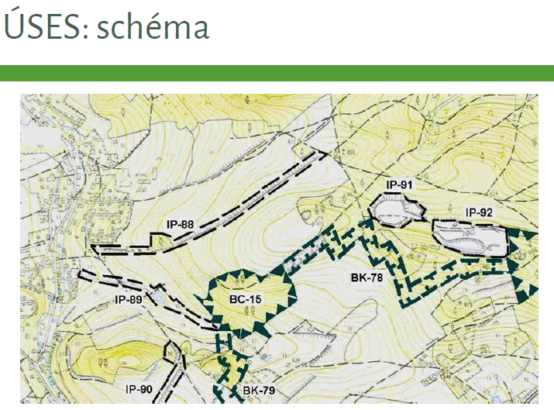

Slide 18
PROCESY PODLE STAVEBNÍHO ZÁKONA – blíže ke grafu výše
Územní plánování
územně plánovací podklady – ÚAP, ÚS
politika územního rozvoje (schvalovaná usnesením vlády, není OOP ani v materiálním smyslu)
územně plánovací dokumentace (OOP)
- územní rozvojový plán
- zásady územního rozvoje
- územní plán
- regulační plán
samostatné vymezení zastavěného území (OOP)
územní opatření (OOP)
územní opatření o stavební uzávěře
územní opatření o asanaci území
Povolování výstavby
územní rozhodování (ISA)
ohlášení a stavební povolení (ISA)
změna stavby před jejím dokončením (ISA)
předčasné užívání stavby (ISA)
užívání dokončené stavby (ISA)
kolaudační souhlas
kolaudační rozhodnutí
odstraňování staveb, terénních úprav a zařízení (ISA)
Ve VŠECH procesech OCHRANA ŽIVOTNÍHO PROSTŘEDÍ – ROZDÍLNOSTI:
SUBJEKTY
NÁSTROJE
DLE POVAHY A STADIA PROCESU

Slide 19
SUBJEKTY V PROCESECH PODLE STAVEBNÍHO ZÁKONA A JEJICH ROLE PŘI OCHRANĚ ŽIVOTNÍHO PROSTŘEDÍ
Subjekty:
orgány územního plánování
stavební úřady
autorizovaný inspektor
obce
dotčené orgány
veřejnost/dotčená veřejnost
učastníci procesů/řízení
další subjekty (autorizované osoby – projektanti)
Pozice a nástroje, jimiž disponují jednotlivé subjekty, jsou diferencovány dle stádia a povahy procesu

Slide 20
Orgány územního plánování a stavební úřady
orgány územního plánování
- orgány obcí (zastupitelstvo, rada, obecní úřad),
- úřad územního plánování
- orgány krajů (zastupitelstvo, rada, krajský úřad)
- Ministerstvo pro místní rozvoj
- Ministerstvo obrany.
stavební úřady
- stavební úřady, označované jako „obecné“
- stavební úřady u řízení navazujících na EIA
obecní úřad obce s rozšířenou působností (OÚORP)
- speciální stavební úřady,
- vojenské a jiné stavební úřady

Slide 21
Dotčené orgány
ochrana veřejných zájmů podle zvláštních předpisů – tj. vč. veřejného zájmu na ochraně životního prostředí
princip součinnosti s orgány územního plánování a stavebními úřady
vzájemné věcné a časové vazby mezi stanovisky a závaznými stanovisky vydanými v procesech, které na sebe věcně a časově navazují
vázanost dotčeného orgánu svým předchozím stanoviskem,
možnost změny při podstatné změně podmínek pro jeho vydání
kontrola dodržování podmínek stanovených ve stanoviscích a závazných stanoviscích
stanoví-li dotčené orgány ve svém stanovisku nebo závazném stanovisku podmínky, a stanou-li se tyto podmínky součástí výrokové části rozhodnutí, nebo součástí opatření obecné povahy nebo jiného úkonu orgánu územního plánování nebo stavebního úřadu podle tohoto zákona, mohou dotčené orgány kontrolovat jejich dodržování.

Slide 22
Dotčené orgány
Vydávají
stanoviska/koordinovaná stanoviska
nejsou samostatným rozhodnutím ve správním řízení
jejich obsah je závazný pro
politiku územního rozvoje
pro opatření obecné povahy vydávaná podle StZ
Obsah – na obsah stanoviska se použije § 149/2 SpŘ (po novele zák.č. 225/2017 Sb.)
závazná stanoviska/koordinovaná závazná stanoviska pro rozhodnutí a jiné úkony stavebního úřadu nebo úkony autorizovaného inspektora podle StZ, nestanoví-li zvláštní předpis jinak
§ StZ
§ 149 SpŘ
předpisy k ochraně veřejných zájmů (ŽP – příroda, voda, ovzduší, ZPF, les, odpady…ulturní památky, veřejné zdraví
soulad s územním plánováním: !!! závazné stanovisko orgánu územního plánování (§ 96b StZ) – z hlediska souladu záměru s obsahem územně plánovací dokumentace a s dalšími nástroji územního plánování
variantní řešení:
Obsahuje-li posuzovaný návrh varianty řešení, dotčený orgán posuzuje každou variantu samostatně

Slide 23
Obsah závazného stanoviska/stanoviska
Obsah závazného stanoviska (§ 149/2 SPŘ – po novele zák. č. 225/2017 Sb.)
závazná část a odůvodnění.
závazná část: dotčený orgán uvede
řešení otázky, která je předmětem závazného stanoviska,
ustanovení zákona, které zmocňuje k jeho vydání a další ustanovení právních předpisů, na kterých je obsah závazné části založen.
Odůvodnění: dotčený orgán uvede:
důvody, o které se opírá obsah závazné části závazného stanoviska,
podklady pro jeho vydání a úvahy, kterými se řídil při jejich hodnocení a při výkladu právních předpisů, na kterých je obsah závazné části založen.
Obsah stanoviska:
§ 4/2 StZ: pro obsah stanoviska se použije obsah § 149/2 SPŽ obdobně

Slide 24
Veřejnost a dotčená veřejnost
Zapojení veřejnosti se liší podle toho, o jaký proces se jedná, určité požadavky vychází již z mezinárodního a unijního práva, takže u velkých záměrů není možné veřejnost vyloučit,
Veřejnost:
pojmy používané ve StZ:
každý“
„veřejnost“
Účastníci řízení - dotčené osoby (zejm. sousedé) – viz např. § 85:
a) vlastník pozemku nebo stavby, na kterých má být požadovaný záměr uskutečněn, není-li sám žadatelem, nebo ten, kdo má jiné věcné právo k tomuto pozemku nebo stavbě,
b) osoby, jejichž vlastnické nebo jiné věcné právo k sousedním stavbám anebo sousedním pozemkům nebo stavbám na nich může být územním rozhodnutím přímo dotčeno.
+ ekologické spolky se stávají účastníky podle zákona o posuzování vlivů na životní prostředí, pokud záměr vyžaduje EIA a spolek splní podmínku existence alespoň 3 let nebo 200 podporujících osob

Slide 25
Zástupce veřejnosti specifický subjekt ve vztahu k územně plánovací dokumentaci
Územní plánování
může zastupovat veřejnost při pořizování územně plánovací dokumentace
zástupcem veřejnosti může být
Zmocnění se dokládá seznamem občanů obce nebo kraje, kteří uplatňují věcně shodnou připomínku a podpisovou listinou, která splňuje zákonné náležitosti a dále prohlášení, že jmenovaného zástupce veřejnosti zmocňují k podání námitky na základě věcně shodné připomínky a k jejímu projednání podle stavebního zákona. Zmocnění obsahuje dále prohlášení zástupce veřejnosti.
Žalobní legitimace ve vztahu k soudní kontrole
soudy dovozují, že zástupce veřejnosti je aktivně legitimován ve vztahu k soudnímu přezkumu územně plánovací dokumentace

Slide 26
Územní plánování
souhrn opatření, směřujících k vytváření předpokladů pro udržitelný rozvoj území
v rámci něho environmentální pilíř (posuzování vlivů na ŽP)
cíle a úkoly územního plánování
koordinované vytváření předpokladů pro výstavbu a udržitelný rozvoj území
docílení souladu veřejných a soukromých zájmů na rozvoji území
určení podmínek pro využívání zastavěného území
ochrana nezastavěného území a nezastavitelných pozemků
vymezení zastavitelných ploch
vyhodnocování vlivů politiky územního rozvoje, zásad územního rozvoje , územního plánu na udržitelný rozvoj území
environmentální pilíř(posuzování vlivů na ŽP)
tj. integrace posouzení vlivů na ŽP

Slide 27
Nástroje územního plánování přehled
nástroje územního plánování v užším smyslu:
územně plánovací podklady
územně analytické podklady
územní studie
politika územního rozvoje
územně plánovací dokumentace
územní rozvojový plán
zásady územního rozvoje
územní plán
regulační plán
vymezení zastavěného území
územní opatření
územní opatření o stavební uzávěře
územní opatření o asanaci území
nástroje územního plánování v širším smyslu
nástroje výše uvedené včetně problematiky územních rozhodnutí a územních souhlasů(viz dále tzv. „územní rozhodování“))

Slide 28
Územně plánovací informace
§ 21 StZ
charakter předběžné informace podle správního řádu
Významný nástroj k zjištění kvalifikované informace o území
poskytuje krajský úřad, úřad územního plánování, obecní úřad pověřený pro výkon pořizovatele a stavební úřad
územně plánovací informace o:
podmínkách využívání území a změn jeho využití, zejména na základě územně plánovacích podkladů a územně plánovací dokumentace
podmínkách vydání regulačního plánu, územního rozhodnutí, včetně seznamu dotčených orgánů
podmínkách vydání územního souhlasu v případech, kdy je možno jím nahradit územní rozhodnutí, včetně dotčených orgánů
územně plánovací informace se poskytuje na žádost
žadatel musí uvést konkrétní požadavky na informaci
Poskytnutá územně plánovací informace má časově omezenou dobu platnosti – platí 1 rok ode dne jejího vydání, pokud v této lhůtě orgán, který ji vydal, žadateli nesdělí, že došlo ke změně podmínek, za kterých byla vydána

Slide 29
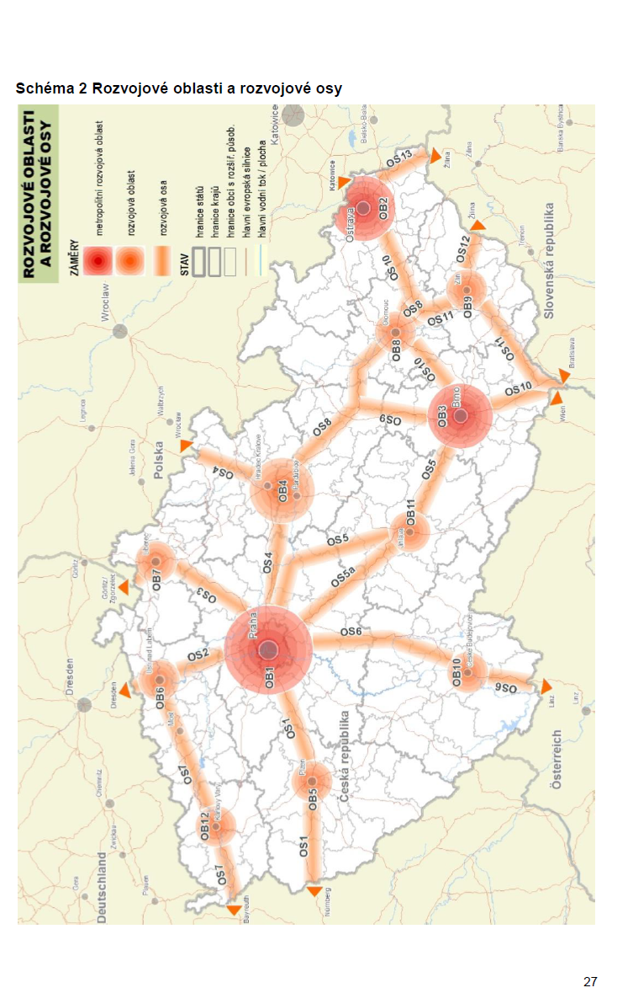
POLITIKA ÚZEMNÍHO ROZVOJE – ROZVOJOVÉ OBLASTI A PLOCHY

Slide 30
Politika územního rozvoje
Politika územního rozvoje
Sdělení č. 272/2009 Sb.,
aktualizace PÚR - 2015
nástroj rozvoje území celé ČR
Obsah:
Stanovení republikových priorit ÚP pro zajištění udržitelného rozvoje
Vymezení oblastí se zvýšenými požadavky na změny v území
Vymezení oblastí se specifickými hodnotami
Vymezení ploch koridorů dopravní a technické infrastruktury mezinárodního a republikového významu nebo které svým významem přesahují území jednoho kraje
stanovení možných variant změn v území
součástí politiky územního rozvoje je vyhodnocení vlivů na udržitelný rozvoj a v rámci něho vlivů na životní prostředí
judikatura k povaze PÚR – není samostatně přezkoumatelná v soudním řízení, protože jde stále „jen“ o politiku
usnesení Nejvyššího správního soudu ze dne 18. 11. 2009, čj. 9 Ao 3/2009-59, www.nssoud.cz

Slide 31
Územní rozvojový plán
nový institut územního plánování
na rozdíl od politiky územního rozvoje závazný – a přezkoumatelný soudem (příslušný je Nejvyšší správní soud)
Na základě politiky územního rozvoje vydá ministerstvo územní rozvojový plán. Současně s návrhem územního rozvojového plánu se zpracovává vyhodnocení vlivů na udržitelný rozvoj území.
Územní rozvojový plán je závazný pro pořizování a vydávání zásad územního rozvoje, územních plánů, regulačních plánů a pro rozhodování v území.
Územní rozvojový plán se pořizuje pro celé území republiky a vydává se formou opatření obecné povahy.
Územní rozvojový plán ani vyhodnocení vlivů na udržitelný rozvoj území nesmí obsahovat podrobnosti náležející svým obsahem územnímu plánu, regulačnímu plánu nebo navazujícím rozhodnutím.

Slide 32
Zásady územního rozvoje
pořizují a vydávají se pro celé území kraje
povinný nástroj
všechny kraje mají povinnost pro svoje území je pořídit a přijmout do 5 let od nabytí účinnosti stavebního zákona
V současné době mají PÚR všechny kraje
Metodika MŽP – Vyhodnocení vlivů PUR a ZUR na ŽP
Věstník MŽP 2/2015
aktualizace ZÚR
každé 4 roky
řízení o zásadách územního rozvoje – je vedeno jako řízení o opatření obecné povahy

Slide 33
Územní plán a posuzování vlivů na ŽP (SEA) Natura 2000
Stanoví základní koncepci rozvoje území obce
Územní plán a posuzování vlivů na životní prostředí – obecně, oblasti Natura 2000
Územní plán jako koncepce (SEA)
§ 47/3 StZ
Pokud:
Krajský úřad ve stanovisku k návrhu zadání územního plánu uvede, zda má být návrh územního plánu posuzován z hlediska vlivů na životní prostředí příp. stanoví podrobnější požadavky dle § 10i zákona č. 100/2001 Sb.
Orgán ochrany přírody ve stanovisku podle § 45i ZoPK nevyloučil významný vliv na evropsky významnou lokalitu a ptačí oblast
Pořizovatel doplní do návrhu zadání územního plánu požadavek na vyhodnocení vlivů na udržitelný rozvoj území

Slide 34
Regulační plán
Stanoví v řešené ploše podrobnosti pro využití pozemků, pro umístění a prostorové uspořádání staveb, pro ochranu hodnot a charakteru území a pro vytváření příznivého životního prostředí
Zpracovává se
Pro obec, její část
Pro část kraje (pokud to stanoví zásady územního rozvoje)
RP je závazný pro rozhodování v území
RP vydaný krajem je závazný pro ÚP a RP vydávané obcemi
RP lze nahradit územní rozhodnutí (! ne u záměrů EIA – § 61/2 StZ viz dále)
V RP se stanoví, která územní rozhodnutí nahrazuje

Slide 35
Územní opatření o stavební uzávěře
Omezuje nebo zakazuje v nezbytném rozsahu stavební činnost ve vymezeném území, pokud by mohla ztížit nebo znemožnit budoucí využití území
Územním opatřením o stavební uzávěře nelze omezit nebo zakázat udržovací práce
Vydává se jako opatření obecné povahy podle správního řádu
VÝZNAMNÝ NÁSTROJ I VE VZTAHU K OCHRANĚ ŽIVOTNÍHO PROSTŘEDÍ

Slide 36
Územní opatření o asanaci území
Vydává se na území postiženém živelní pohromou nebo závažnou havárií, v jejímž důsledku došlo k podstatnému zásahu do využití území a je nezbytné stanovit podmínky pro odstranění dopadů živelní pohromy nebo havárie a pro další využití území
Územní opatření o asanaci území se dále vydává rovněž pro zastavěné území, ve kterém jsou závadné stavby, u nichž je ve veřejném zájmu nutné nařídit odstranění závad staveb a úpravy staveb a nařídit opatření k asanaci území
Vydává se jako opatření obecné povahy podle správního řádu
VÝZNAMNÝ NÁSTROJ VE VZTAHU K OCHRANĚ ŽIVOTNÍHO PROISTŘEDÍ
V PRAXI NENÍ ČASTO VYUŽÍVÁN

Slide 37
Přezkoumání opatření obecné povahy
Správní řád
Soudní řád správní
§ 101a a násl. s.ř.s.
návrh na zrušení OOP nebo jeho části ze strany toho, kdo tvrdí, že byl na svých právech opatřením obecné povahy zkrácen
Lhůta:
!!! Od 1.1.2018 – 1 rok
Návrh lze podat do 1 roku ode dne, kdy návrhem napadené opatření obecné povahy nabylo účinnosti.
Zmeškání lhůty pro podání návrhu nelze prominout, a to ani ve vazbě na navazující správní rozhodnutí, opatření nebo jiný úkon nahrazující rozhodnutí.
do 31.12.2017:
3 roky
„bezlhůtově“ u tzv. incidenčního přezkumu OOP
§ 174/2 SPŘ
přezkumné řízení
Lhůta:
!!! od 1.1.2018 – 1 rok
do 31.12.2017 – 3 roky

Slide 38
Řízení a postupy podle stavebního zákona a ochrana životního prostředí
ZÁKLADNÍ VÝCHODISKA:
SOULAD S ÚZEMNÍM PLÁNOVÁNÍM
Mj. význam závazného stanoviska orgánu územního plánování § 96b StZ
Ochrana životního prostředí: ve všech řízeních ochrana životního prostředí
různá povaha dopadů aktivit v režimu stavebního zákona na životní prostředí ovlivňuje nástroje a subjekty k prosazení zájmu na ochraně životního prostředí
Individuální správní akty - týkají se řešení (rozhodnutí, ev. přípustná náhrada rozhodnutí – zjednodušené formy )– KONKRÉTNÍ VĚCI/ZÁMĚRU A KONKRÉTNÍ OSOBY
Diferenciace
Dle stadia rozhodování
Dle povahy předmětu rozhodování

Slide 39
Řízení dle stavebního zákona a ochrana životního prostředí -přehled
územní rozhodování
ÚR o umístění stavby nebo zařízení
ÚR o změně využití území
ÚR o změně vlivu užívání stavby na území
ÚR o dělení nebo scelování pozemků
ÚR o ochranném pásmu
Specifika: umísťování bez ÚS a ÚR, územní souhlas, společný ÚS a ohlášení, zjednodušené územní řízení, veřejnoprávní smlouva, společné územní a stavební řízení,
ohlášení a stavební povolení
Specifika: Veřejnoprávní smlouva, specifika certifikátu autorizovaného architekta
změna stavby před jejím dokončením
předčasné užívání stavby
užívání dokončené stavby na základě
kolaudační souhlas
kolaudační rozhodnutí
odstraňování staveb, terénních úprav a zařízení na základě
ohlášení
povolení odstranění na žádost
nařízení z moci úřední

Slide 40
VÝZNAM POVAHY ZÁMĚRU pro procesy podle stavebního zákona
POVAHA ZÁMĚRU
ZÁMĚR
EIA
JINÝ ZÁMĚR
Dle volby žadatele
SAMOSTATNÁ EIA
Procesy dle stz jako „NAVAZUJÍCÍ ŘÍZENÍ“ na proces EIA
- územní řízení
Společné územní a stavební řízení
+ další procesy na časové ose StZ
„EIA INTEGROVANÁ do PROCESŮ STAVEBNÍHO ZÁKONA“
- Územní řízení s posouzením vlivů na ŽP
- Společné územní a stavební řízení s posouzením vlivů na ŽP
NAVAZUJÍCÍ ŘÍZENÍ
+ další procesy na časové ose StZ
Procesy dle stavebního zákona- řízení a zjednodušené postupy dle povahy záměru

Slide 41
Ochrana životního prostředí/vybraných složek životního prostředí ve vztahu k procesům podle stavebního zákona dle povahy aktu
AKTY STAVEBNÍCH ÚŘADŮ PODLE STAVEBNÍHO ZÁKONA
VE VZTAHU K NIM:
ZÁVAZNÁ STANOVISKA DOTČENÝCH ORGÁNŮ
Obecně
Ochrana jednotlivých dotčených zájmů (voda, ovzduší, příroda, ZPF, les…..)
soulad s územním plánováním (§ 96b StZ – závazné stanovisko orgánu územního plánování)
SPECIFIKA
procesy dle StZ navazující na proces EIA
Procesy dle StZ integrující proces EIA
SPRÁVNÍ ROZHODNUTÍ (tzv. „řetězení správních rozhodnutí“) JINÝCH ORGÁNŮ
časové hledisko
rozhodnutí přecházející nebo navazující na akt podle stavebního zákona
věcné hledisko
např. IPPC, ovzduší, odpady, les

Slide 42
Ochrana ZPF
Soulad s územním plánováním
Pozn.po
Souhlas s odnětím ze ZPF = závazné stanovisko
§ 9 ZOZPF
Územní rozhodnutí
Stavební povolení
Zahájení realizace záměru
Rozhodnutí
o
odvodu
§ 11 ZOZPF
Kolaudační souhlas/kolaudační rozhodnutí

Slide 43
Ochrana ZPF (ZoZPF) + zemědělské pozemky jako VKP registrované, krajinný ráz(ZOPK)
Soulad s územním plánováním
Pozn.po
Souhlas s odnětím ze ZPF = závazné stanovisko
§ 9 ZOZPF
Souhlas orgány ochrany přírody – zemědělský pozemek jako registrovaný VKP
§ 4/2 ZOPK = závazné stanovisko
Územní rozhodnutí
Stavební povolení
Souhlas orgánu ochrany přírody
Zemědělské pozemky a krajinný ráz
§ 12/2 ZOPK = závazné stanovisko
Zahájení realizace záměru
Rozhodnutí
o
odvodu
§ 11 ZOZPF
Kolaudační souhlas/kolaudační rozhodnutí

Slide 44
Příklad: Procesy podle stavebního zákona a kácení trvalých porostů
Dřeviny mimo les (ZOPK – zák. č. 114/1992 Sb.)
Ke kácení dřevin pro účely stavebního záměru povolovaného
v územním řízení,
v územním řízení s posouzením vlivů na životní prostředí,
ve společném územním a stavebním řízení nebo
společném územním a stavebním řízení s posouzením vlivů na životní prostředí
je nezbytné ZÁVAZNÉ STANOVISKO ORGÁNU OCHRANY PŘÍRODY
stav před novelou č. 225/2017 Sb.: vydávalo se povolení ve formě rozhodnutí
závazné stanovisko vydává orgán ochrany přírody příslušný k povolení kácení dřevin
povolení kácení dřevin, včetně uložení přiměřené náhradní výsadby, je-li v závazném stanovisku orgánu ochrany přírody stanovena, vydává stavební úřad a je součástí výrokové části rozhodnutí v územním řízení, v územním řízení s posouzením vlivů na životní prostředí, ve společném územním a stavebním řízení nebo společném územním a stavebním řízení s posouzením vlivů na životní prostředí.

Slide 45
Speciální ustanovení o ochraně kulturně cenných předmětů a chráněných částí přírody dle stavebního zákona (§ 176 StZ)
Nález kulturně cenného předmětu,detailu stavby, chráněných částí přírody, archeologický nález v průběhu realizace stavby
Stavebník
povinen neprodleně oznámit nález stavebnímu řadu a orgánu státní památkové péče nebo orgánu ochrany přírody
Učinit nezbytná opatření, aby nález nebyl poškozen nebo zničen
Práce v terénu přerušit
Může uplatnit nárok na náhradu nákladů, které mu vznikly
Stavební úřad
v dohodě s dotčeným orgánem stanoví podmínky pro zabezpečení zájmů, případně rozhodně o přerušení prací
Stavební povolení může být ve veřejném zájmu změněno
Dotčené orgány
Nebezpečí z prodlení, nepostačují výše vedená opatření, možnost stanovit opatření k ochraně a přerušení prací
Pokračování – až na základě písemného souhlasu
Kopie rozhodnutí a souhlasu se zasílá stavebnímu úřadu
Ministerstvo kultury
Může nález prohlásit za kulturní památku

Slide 46
POSUZOVÁNÍ VLIVŮ NA ŽIVOTNÍ PROSTŘEDÍ

Slide 47
EIA\SEA
Používaná terminologie není příliš šťastná, protože Vám mohou splývat pojmy koncepce a záměr. Snad Vám pomohou ekvivalenty, které se běžně používají v zahraničí. Koncepcí je plán nebo program, tedy rámec pro realizaci určitých projektů (typicky územní plán). Záměr je pak právě tento projekt, tedy již konkrétní stavba nebo činnost.
EIA (Environmental Impact Assessment) je proces, jehož cílem je získat představu o výsledném vlivu záměru na životní prostředí a vyhodnocení, zda je z tohoto ohledu vhodné jej realizovat, resp. za jakých podmínek je jeho realizace akceptovatelná
- EIA se vztahuje na záměry, které mohou mít vliv na životní prostředí (i příprava záměru, provádění, zkušební provoz, ukončení provozu a případná sanace či rekultivace!). V ČR cca 17.000 záměrů.
SEA (Strategic Environmental Assessment) je proces posuzování vlivu koncepcí (střednědobých a dlouhodobých politických, hospodářských a dalších plánů a programů) na životní prostředí.
- SEA se vztahuje na koncepce, které vytvářejí rámec pro budoucí realizaci záměrů. V ČR cca 8000 ÚP + 500 dalších koncepcí.

Slide 48
Cíl a účel posuzování vlivů
Cíl: Včlenit ochranu životního prostředí do rozvojových projektů, programů a politik a politiku ochrany životního prostředí inkorporovat do rozhodovacích procesů v souladu se zásadou prevence, tj. v co nejrannější fázi, kdy je již možné vlivy posoudit a zároveň je rozhodováním ovlivnit.
Účel: Získat objektivní odborný podklad pro vydání rozhodnutí podle zvláštních předpisů (stavební zákon, vodní zákon, horní zákon apod.), přispět k trvale udržitelnému rozvoji

Slide 49
EIA/SEA
EIA/SEA
Proč máme dva různé procesy posuzování vlivů? EIA řeší již konkrétní záměr v území a jeho vliv na okolí. SEA umožňuje již na úrovni plánování posoudit synergické a kumulativní vlivy různých záměrů – což je podstatné pro řešení širších poměrů v území.
Plány - Programy
Záměry
Jak
Kde
Zda
Proč
SEA
EIA

Slide 50
EIA/SEA
EIA/SEA
SEA – stanovisko pro koncepci
PLÁNOVÁNÍ
Koncepce (plán nebo program)
EIA – závazné stanovisko pro navazující řízení
EIA
EIA
EIA
POVOLOVÁNÍ
Záměr (stavba, činnost)
Záměr (stavba, činnost)
Záměr (stavba, činnost)
ÚŘ IPPC SŘ SŘ

Slide 51
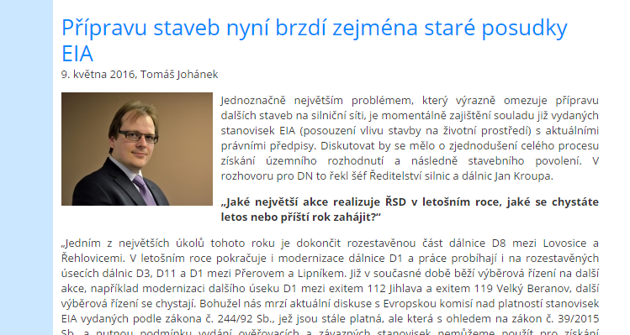
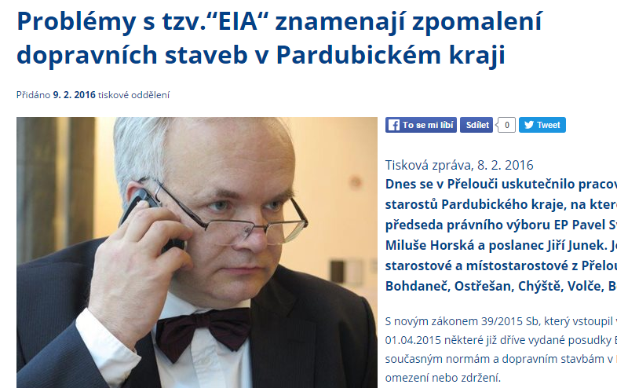
Nedostatky v EIA a SEA se obtížně dohánějí. Vzhledem k tomu, že jde o procesy poměrně náročné a podléhající požadavkům unijního práva, a že plánování koncepcí a povolování záměrů trvá dlouhý čas, je především EIA klíčová pro investory. Zároveň se objevují snahy, jak ji obejít, a to jak v konkrétním případě, tak i ve vztahu k právu EU. Na druhou stranu nejde o procesy pro nás nijak nové – proces EIA zavedl již zákon z roku 1992, úpravu SEA jsme přijali rovněž již před vstupem do EU.

Slide 52
Prameny: unijní právo
SMĚRNICE EIA
Původní směrnice č. 85/337/EC o hodnocení vlivů určitých veřejných a soukromých projektů na životní prostředí – nahrazena v roce 2012
Směrnice č. 2011/92/EU o posuzování vlivů některých veřejných a soukromých záměrů na životní prostředí (Směrnice EIA) ve znění č. 2014/52/EU (transpozice do 16. 5. 2017)
SMĚRNICE SEA
Směrnice č.2001/42/ES ze dne 27. června 2001 o posuzování vlivů některých plánů a programů na životní prostředí (SEA)
NATURA 2000
Směrnice č. 92/43/EHS o ochraně přírodních stanovišť, volně žijících živočichů a planě rostoucích rostlin
Čl. 6 odst. 3: Jakýkoli plán nebo projekt, který s určitou lokalitou přímo nesouvisí nebo není pro péči o ni nezbytný, avšak bude mít pravděpodobně na tuto lokalitu významný vliv, a to buď samostatně, nebo v kombinaci s jinými plány nebo projekty, podléhá odpovídajícímu posouzení jeho důsledků pro lokalitu z hlediska cílů její ochrany. S přihlédnutím k výsledkům uvedeného hodnocení důsledků pro lokalitu a s výhradou odstavce 4 schválí příslušné orgány příslušného státu tento plán nebo projekt teprve poté, co se ujistí, že nebude mít nepříznivý účinek na celistvost příslušné lokality, a co si v případě potřeby opatří stanovisko široké veřejnosti.

Slide 53
Česká úprava vychází z unijních směrnic (EIA a SEA), které vyžadují posuzování koncepcí a záměrů. Politik se tedy SEA netýká, ovšem např. u Politiky územního rozvoje se posouzení provádí. Vedle toho procesy EIA a SEA v českém právu zajišťují také ochranu lokalit v soustavě Natura 2000 (evropsky významné lokality a ptačí oblasti).
Politiky
Plány & Programy
- směrnice SEA, NATURA 2000
Záměry – směrnice EIA, NATURA 2000

Slide 54
Praměny: české právo
Zákon č. 100/2001 Sb., o posuzování vlivů na životní prostředí
(provádí směrnice EIA a SEA a upravuje i proces posuzování vlivů na oblasti NATURA 2000)
vyhl.č. 457/2001 Sb., o odborné způsobilosti a úpravě některých dalších otázek souvisejících s posuzováním vlivů na životní prostředí
vyhl.č. 353/2004 Sb., kterou se stanoví bližší podmínky osvědčení o odborné způsobilosti pro oblast posuzování vlivů na veřejné zdraví, postup při jejich ověřování a postup při udělování a odnímání osvědčení
Zákon č. 183/2006 Sb., o územním plánování a stavebním řádu (stavební zákon)
(specifická úprava dílčích aspektů EIA, SEA)
Zákon č. 114/1992 Sb., o ochraně přírody a krajiny (ZOPK)
(ochrana NATURA 2000)
Zákon č. 17/1992 Sb., o životním prostředí
(zásady)

Slide 55
Principy posuzování vlivů na životní prostředí
Zásada výběru aktivit podléhajících posuzování vlivů
taxativní vyjmenování předmětných aktivit podléhajících posouzení,
předběžné hodnocení jednotlivých záměrů či koncepcí.
Zásada komplexnosti
Zásada alternativního řešení
Zásada včasnosti
Zásada účasti odborníků
Zásada účasti veřejnosti
Zásada odborné kontroly neboli dvoustupňovitosti
Zásada transparentnosti a spolupráce

Slide 56
Procesy EIA a SEA upravuje především zákon č. 100/2001 Sb. Zde vidíte definici záměru a koncepce. Všimněte si, že vymezení záměrů je provedeno zejména v příloze zákona. Zákon neobsahuje přesný výčet posuzovaných koncepcí, ale stanoví pravidlo, podle kterého se jedná o koncepce, které stanoví závazný rámec pro realizaci záměrů.
EIA\SEA
§ 3 a), b) zákona č. 100/2001 Sb. (ZEIA):
Pro účely tohoto zákona se rozumí
a) záměrem
1. stavby, zařízení, činnosti a technologie uvedené v příloze č. 1 k tomuto zákonu,
2. stavby, zařízení, činnosti a technologie, které podle stanoviska orgánu ochrany přírody vydaného podle zákona o ochraně přírody a krajiny mohou samostatně nebo ve spojení s jinými významně ovlivnit předmět ochrany nebo celistvost evropsky významné lokality nebo ptačí oblasti,,
b) koncepcí strategie, politiky, plány nebo programy včetně těch, které jsou spolufinancované z prostředků fondů Evropské unie, zpracované nebo zadané orgánem veřejné správy a následně orgánem veřejné správy schvalované nebo ke schválení předkládané,

Slide 57
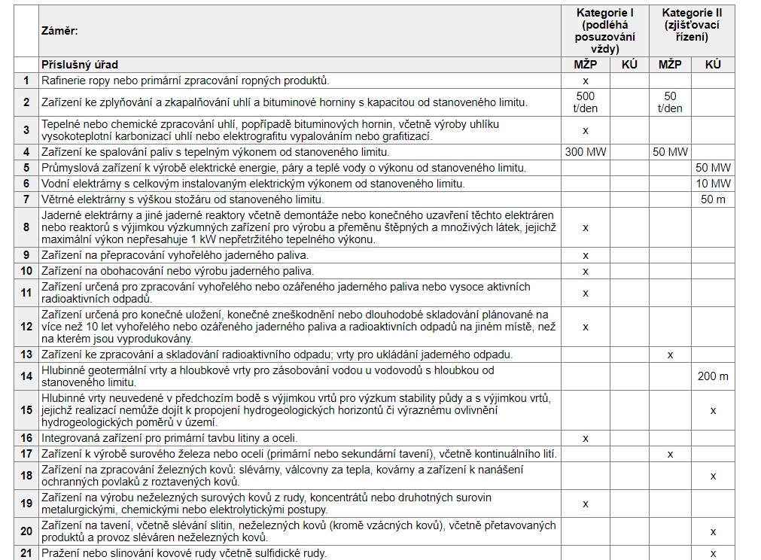
Příloha zákona nejen podává výčet posuzovaných záměrů, ale zároveň rozlišuje, kdo posouzení provádí a zda se záměr posuzuje vždy, nebo podléhá předposouzení (zjišťovacímu řízení) – viz označení sloupců vpravo.

Slide 58
Zjišťovací řízení x EIA/SEA
Účel zjišťovacího řízení, které se někdy označuje jako tzv. „malá EIA“ nebo „malá SEA“, je dvojí:
• určit, zda záměr bude nebo nebude předmětem posuzování,
• určit rozsah posouzení vlivů záměru s ohledem na jeho povahu či specifické faktory životního prostředí apod.
Ve zjišťovacím řízení tak dochází k upřesnění informací, které je vhodné uvést do dokumentace vlivů záměru. Vyhodnocení, zda záměr bude posuzovány v procesu EIA, bývá také označován anglickým termínem screening . V případě, že je v rámci screeningu zjištěno, že záměr má být posouzen, přistoupí se k tzv. scopingu , tedy ke stanovení rozsahu informací k doplnění.

Slide 59
Co se posuzuje?
Zde vidíte vymezení rozsahu posouzení, ze kterého je patrné, o jak komplexní proces jde. Všimněte si i např. vlivů na hmotný majetek a kulturní dědictví.
§ 2:
Posuzují se vlivy na obyvatelstvo a veřejné zdraví a vlivy na životní prostředí, zahrnující vlivy na živočichy a rostliny, ekosystémy, biologickou rozmanitost, půdu, vodu, ovzduší, klima a krajinu, přírodní zdroje, hmotný majetek a kulturní dědictví, vymezené zvláštními právními předpisy a na jejich vzájemné působení a souvislosti. Vlivy na biologickou rozmanitost se posuzují se zvláštním zřetelem na evropsky významné druhy, ptáky a evropská stanoviště
§ 5 odst. 3 (EIA):
Při posuzování záměru se hodnotí vlivy na životní prostředí při jeho přípravě, provádění, provozování i jeho případné ukončení, popřípadě důsledky jeho likvidace a dále sanace nebo rekultivace území, pokud povinnost sanace nebo rekultivace stanoví zvláštní právní předpis. Posuzují se vlivy související s běžným provozováním záměru i vlivy vyplývající ze zranitelnosti záměru vůči závažným nehodám nebo katastrofám, které jsou pro daný záměr relevantní.

Slide 60
Struktura zákona naznačuje úpravu obou procesů – ustanovení věnovaná výhradně EIA jsou zvýrazněna modře, SEA oranžově. Zákon není nijak zvlášť rozsáhlý, což ovšem neznamená, že jeho výklad a aplikace v praxi nečiní problémy.
Úvodní ustanovení (§ 1 – 3)
Posuzování vlivů záměru na životní prostředí (§ 4 – 10)
Posuzování vlivů koncepce na životní prostředí (§ 10a – 10i)
Posuzování vlivů na životní prostředí přesahujících hranice české republiky (§ 11 – 14b)
Ustanovení společná a přechodná (§ 15 – 24)
Příloha č. 1 – seznam záměrů
Příloha č. 5 – náležitosti posudku
Příloha č. 2 – kritéria pro zjišťovací řízení
Příloha č. 6 – náležitosti stanoviska
Příloha č. 3 – náležitosti oznámení
Příloha č. 7 – náležitosti oznámení
Příloha č. 3a – oznámení podlimitního záměru
Příloha č. 8 kritéria pro zjišťovací řízení
Příloha č. 4 – náležitosti dokumentace
Příloha č. 9 – náležitosti vyhodnocení koncepce

Slide 61
Naturové hodnocení (posuzování)
Koncepce nebo záměr, který může samostatně nebo ve spojení s jinými významně ovlivnit příznivý stav předmětu ochrany nebo celistvost NATURA 2000 (EVL nebo ptačí oblast), podléhá hodnocení vlivů na toto území
orgán ochrany přírody posuzuje, zda může mít významný vliv
nevyloučí-li vliv, musí být daná koncepce nebo záměr předmětem posouzení,
nelze-li vyloučit negativní vliv, musí předkladatel zpracovat varianty řešení, jejichž cílem je negativní vliv na území vyloučit nebo v případě, že vyloučení není možné, alespoň zmírnit
Postupuje se podle zákona o EIA (§ 45h a násl. zákona č. 114/1992 Sb., o ochraně přírody a krajiny)
Jak již bylo uvedeno, prostřednictvím procesů EIA a SEA je zajišťována také ochrana lokalit soustavy Natura 2000 (v Česku jich je více než tisíc). Mechanismus je takový, že pokud orgán ochrany přírody nevyloučí vliv na tuto oblast, provede se zjišťovací řízení.

Slide 62
Naturové hodnocení
zákon č. 114/1992 Sb.
zákon č. 100/2001 Sb.
OCHRANA NATURA 2000
Povinnost předložit záměr nebo koncepci orgánu ochrany přírody
Posouzení záměru nebo koncepce procesem dle ZEIA
Orgán ochrany přírody vydá odůvodněné stanovisko do 30 dnů ode dne doručení žádosti.
Vyloučí vliv
Nevyloučí vliv
Zde je zjednodušený mechanismus, který „překlápí“ ochranu lokalit Natura 2000 do procesního režimu zákona č. 100/2001 Sb. Proč něco takového existuje? Protože jsme využili existující procesy EIA a SEA a nevytvářeli zvláštní procesy za účelem plnění požadavků ochrany lokalit Natura 2000.

Slide 63
SEA – předmět a postup posuzování

Slide 64
Které koncepce (SEA)?
§10a + příloha zákona EIA
Vždy, pokud 1) stanoví rámec pro budoucí povolení záměrů, 2) z oblasti zemědělství, lesního hospodářství, myslivosti, rybářství, nakládání s povrchovými nebo podzemními vodami, energetiky, průmyslu, dopravy, odpadového hospodářství, telekomunikací, cestovního ruchu, územního plánování, regionálního rozvoje a životního prostředí včetně ochrany přírody
a/nebo spolufinancované z EU
Zjišťovací řízení, pokud pro území jedné nebo více obcí, a řeší využití území místního významu + změny koncepcí
Ne: Pouze obrana státu, mimořádné události, finanční a rozpočtové, koncepce „privátní“ – např. strategie rozvoje podniku
Základní pravidlo je, že se posuzuje koncepce, která vytváří rámec pro realizaci záměru uvedeného v příloze zákona. Pokud tedy schvaluji územní plán malé obce, který s žádným takovým záměrem nepočítá, SEA se neprovádí. Stejné pravidlo platí i pro změny koncepcí.

Slide 65
Které koncepce (SEA)?
VYJMENOVANÁ
OBLAST
+
RÁMEC PRO ZÁMĚR V PŘ. I
+
stanoví využití území nadmístního významu
STANOVISKO K NÁVRHU KONCEPCE
SAMOTNÉ POSOUZENÍ
Koncepce jako výše, u nichž je dotčené území tvořeno územním obvodem jedné nebo několika obcí, které stanoví využití území místního významu
ZŘ
Změny koncepcí výše uvedených
NEPOSUZUJE SE
PÚR + ÚZEMNĚPL. DOK. (zákon EIA + StavZ)
Obdobná pravidla (ZÚR, ÚP – stanovisko MŽP/KÚ, zda je třeba posouzení, součást tzv. vyhodnocení vlivů na udržitelný rozvoj území)

Slide 66
Které koncepce (SEA) - příklady
Dopravní politika ČR a krajské dopravní koncepce,
Plány odpadového hospodářství – pro ČR a pro jednotlivé kraje,
Národní rozvojový plán ČR,
Státní energetická koncepce a krajské energetické koncepce,
Programy rozvoje krajů a měst,
Krajské koncepce ochrany přírody,
ZÚR, ÚP
- na názvu nezáleží, jde o obsah!
Ministerstvo životního prostředí (odbor posuzování vlivů na životní prostředí a IPPC) pro národní a krajské koncepce
Krajské úřady jednotlivých krajů pro koncepce zpracovávané pro menší území než území kraje – např. územní plán obce

Slide 67
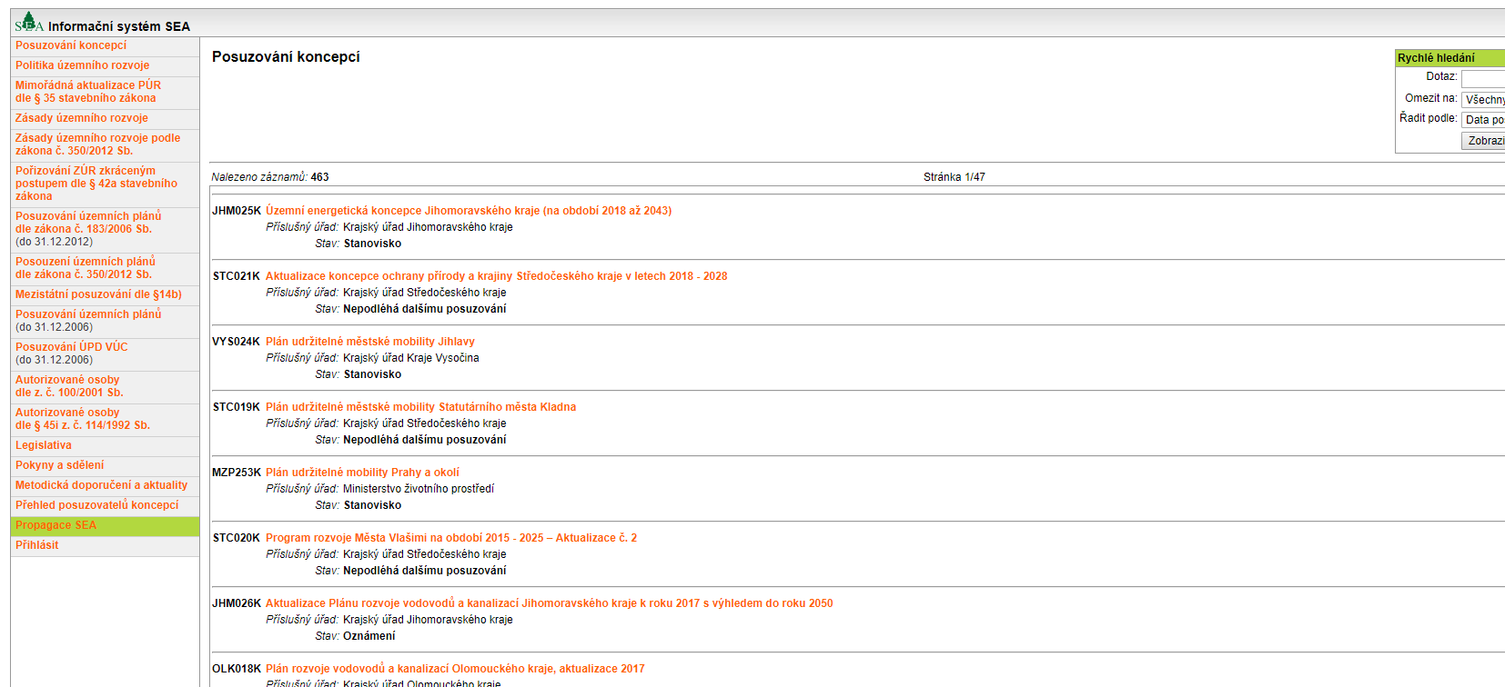
PORTÁL SEA
http://portal.cenia.cz/eiasea/view/SEA100_koncepce

Slide 68
Průběh SEA
Oznámení
Předkladatel oznámí příslušnému úřadu
Úřad zveřejní základní informace
Zjišťovací řízení
Posuzované vždy – rozsah dokumentace a posuzování.
Ostatní: ano ⇨ SEA, ne ⇨ důvody
SEA dokumentace
Předkladatel zpracuje (autor. osoba)
Úřad zveřejní dokumentaci
Návrh koncepce
Dokumentace SEA je součástí
Veřejné projednání (v případě nesouhlasného vyjádření veřejnosti)
Stanovisko
Stanovisko k návrhu – zohledňuje se
Schválení a zveřejnění koncepce + monitoring

Slide 69
EIA – předmět a postup posuzování

Slide 70
Které záměry podléhají posouzení (EIA)?
a) záměry uvedené v příloze č. 1 k tomuto zákonu kategorii I a změny těchto po dosažení limitu – VŽDY
b) JINÉ změny záměru v příloze č. 1 kat. I k tomuto zákonu kategorii I, které by mohly mít významný negativní vliv na životní prostředí - ZJIŠŤOVACÍ ŘÍZENÍ,
c) záměry uvedené v příloze č. 1 k tomuto zákonu kategorii II a změny těchto záměrů po dosažení limitu - ZJIŠŤOVACÍ ŘÍZENÍ
d) záměry uvedené v příloze č. 1 k tomuto zákonu dosahující příslušných limitních hodnot na min. 25 % plus v chráněné oblasti nebo ochr. pásmu, plus jejich změny (podlimitní záměry) - a příslušný úřad stanoví, že podléhají ZJIŠŤOVACÍMU ŘÍZENÍ
e) NATUROVÉ POSUZOVÁNÍ - ZJIŠŤOVACÍ ŘÍZENÍ,
f) změny záměru, které by podle závazného stanoviska příslušného úřadu vydaného podle § 9a odst. 6 mohly mít významný vliv - ZJIŠŤOVACÍ ŘÍZENÍ (podle verifikačního stanoviska)

Slide 71
Které záměry (EIA)?
PŘÍLOHA I
KATEGORIE I + ZMĚNY
SAMOTNÉ POSOUZENÍ
PODLIMITNÍ ZMĚNY KAT. I
JE TŘEBA POSOUDIT
+
Navazující řízení
Nenavazující řízení
ZÁVAZNÉ
STANOVISKO
KATEGORIE II + ZMĚNY
PODLIMITNÍ ZÁMĚRY
(POKUD PŘÍSLUŠNÝ ÚŘAD STANOVÍ)
ZJIŠŤOVACÍ ŘÍZENÍ
NATURA 2000
(orgán ochrany přírody svým stanoviskem nevyloučí vliv)
x
ROZHODNUTÍ
NENÍ TŘEBA POSOUDIT
ZMĚNA V NAVAZ. ŘÍZENÍ
Případné odvolání

Slide 72
EIA – průběh (nejde o správní řízení!)
Oznámení
Investor oznámí příslušnému úřadu (jak to zjistí?)
Úřad zveřejní základní informace
Posuzované vždy – rozsah dokumentace a posuzování.
Ostatní: ano ⇨ EIA, ne ⇨ rozhodnutí
Zjišťovací řízení
Dokumentace
Investor zpracuje (autor. osoba)
Úřad zveřejní dokumentaci
Posudek
Úřad zpracuje (autor. osoba)
Veřejné projednání
Závazné stanovisko
Závazné stanovisko (platnost 5 let, lze prodloužit)

Slide 73
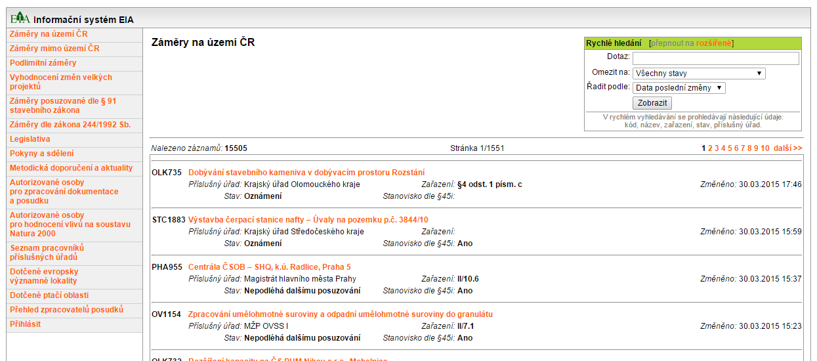
PORTÁL EIA
http://portal.cenia.cz/eiasea/view/eia100_cr

Slide 74
Důsledky EIA?
Zvláštní režim pro tzv. navazující řízení:
územní řízení, stavební řízení, společné územní a stavební řízení, opakované stavební řízení, řízení o dodatečném povolení stavby, řízení o povolení hornické činnosti, řízení o stanovení dobývacího prostoru, řízení o povolení činnosti prováděné hornickým způsobem, řízení o povolení k nakládání s povrchovými a podzemními vodami, řízení o vydání integrovaného povolení, řízení o vydání povolení provozu stacionárního zdroje, řízení o vydání souhlasu k provozování zařízení k využívání, odstraňování, sběru nebo výkupu odpadů
EIA se tu užije jako závazné stanovisko
Vydává se verifikační stanovisko (tzv. coherence stamp) – ověřuje se, že posuzovaný záměr odpovídá povolovanému
Rozdíly v procesu (např. rozdílné doručování)
Účast veřejnosti (ekologické spolky se mohou stát účastníky)
Zvláštní režim i pro využití opravných prostředků proti rozhodnutí vydanému v navazujícím řízení i pro řízení před správními soudy.

Slide 75
Verifikační závazné stanovisko
Úřad, který vede navazující řízení
předložení
…jestliže došlo ke změnám záměru, které by mohly mít významný negativní vliv na životní prostředí, zejména ke zvýšení jeho kapacity a rozsahu nebo ke změně jeho technologie, řízení provozu nebo způsobu užívání.
Úřad pro EIA
závazné stanovisko

Slide 76
Společné územní a stavební řízení s posouzením vlivů na životní prostředí
§ 94q a násl. stavebního zákona (od 1. 1. 2018)
Vede stavební úřad v součinnosti s příslušným úřadem, který vydá závazné stanovisko EIA
Jde o navazující řízení
Vydává se závazné stanovisko EIA
Pokud ze závazného stanoviska EIA vyplyne, že stavební záměr má významně negativní vliv na předmět ochrany nebo celistvost EVL nebo PO, a tato skutečnost nebude přímo důvodem pro zamítnutí žádosti, stavební úřad přeruší řízení do doby uložení kompenzačních opatření
Účastníci řízení a veřejnost mohou uplatnit připomínky ke stavebnímu záměru z hlediska vlivů na životní prostředí a dotčené orgány závazná stanoviska
Stavební úřad vydá společné povolení ve lhůtě do 90 dnů ode dne zahájení řízení; ve zvlášť složitých případech, zejména u souboru staveb, stavební úřad rozhodne nejdéle ve lhůtě do 120 dnů.

Slide 77
Účast veřejnosti na EIA/SEA?
Veřejnost: jedna nebo více osob (každý)
Dotčená veřejnost:
osoba, která může být rozhodnutím vydaným v navazujícím řízení dotčena ve svých právech nebo povinnostech,
právnická osoba soukromého práva, jejímž předmětem činnosti je podle zakladatelského právního jednání ochrana životního prostředí nebo veřejného zdraví, a jejíž hlavní činností není podnikání nebo jiná výdělečná činnost, která vznikla alespoň 3 roky před dnem zveřejnění informací o navazujícím řízení podle § 9 b odst. 1, případně před dnem vydání rozhodnutí, že záměr nebo jeho změna nebudou posuzovány, nebo kterou podporuje svými podpisy nejméně 200 osob.
SEA: Účast veřejnosti v procesu posuzování koncepcí na životní prostředí (SEA) je konzultativní.
Každý může zaslat příslušnému úřadu své písemné vyjádření k oznámení koncepce ve lhůtě do 20 dnů ode dne jeho zveřejnění a písemné vyjádření k návrhu koncepce nejpozději do 5 dnů ode dne konání veřejného projednání návrhu koncepce. Dále má každý možnost se ústně vyjádřit i v rámci veřejného projednání.
EIA: Každá osoba má právo zaslat příslušnému úřadu své písemné vyjádření k záměru a vyjádření k dokumentaci (do 30 dní ode dne zveřejnění informace o dokumentaci). Spolky se mohou zúčastnit navazujících řízení (a s nimi i další osoby podle úpravy navazujících řízení v jednotlivých předpisech)

Slide 78
Účast veřejnosti v navazujícím řízení
Speciální úprava vůči úpravě účastenství v jiných předpisech!!! (§ 70 ZOPK, § 7 IPPC atd.)
Vždy se jedná o řízení s velkým počtem účastníků podle správního řádu, bez ohledu na skutečný počet účastníků
Veřejnosti svědčí v navazujícím řízení konzultativní účast, která umožňuje každé osobě uplatnit připomínky k záměru. Tyto osoby se však nestávají účastníky řízení, správní orgán je pouze povinen se s podanými připomínkami vypořádat v odůvodnění rozhodnutí.
Dotčená veřejnost dle § 3 písm. i) bod 2 zákona EIA (opět pouze ekologické spolky při splnění uvedených podmínek) může získat postavení plnoprávného účastníka navazujícího řízení, kterému předcházelo posuzování vlivů na životní prostředí. Musí se však ve 30denní lhůtě ode dne zveřejnění informací o navazujícím řízení přihlásit.
Konzultativní ani plnoprávná účast v navazujícím řízení není podmíněna aktivní účastí v předchozím procesu EIA.
Proti rozhodnutí vydaném v navazujícím řízení se lze odvolat. Aktivní legitimaci k podání odvolání mají obecně všichni účastníci daného navazujícího. Zákon EIA však umožňuje ekologickým spolkům splňujícím podmínky odvolat se proti rozhodnutí vydanému v navazujícím řízení i v případě, že nebyly účastníky prvostupňového řízení.

Slide 79
Přístup k soudní ochraně
Dotčená veřejnost se může žalobou domáhat zrušení rozhodnutí vydaného v navazujícím řízení a napadat hmotnou nebo procesní zákonnost tohoto rozhodnutí (§ 9d ZEIA)
Má se za to, že ekologické spolky mají práva, na kterých mohou být rozhodnutím vydaným v navazujícím řízení zkráceny
Přípustnost žaloby po vyčerpání řádného opravného prostředku
Soud o žalobě rozhodne do 90 dnů po jejím doručení soud rozhodne i bez návrhu o přiznání odkladného účinku žalobě nebo o návrhu na vydání předběžného opatření, hrozí-li realizací záměru závažné škody na životním prostředí.

Slide 80
INTEGROVANÉ POVOLOVÁNÍ (IPPC)

Slide 81
IPPC: Integrované povolování
K čemu IPPC slouží?
Co se integruje a kdy?
Specifika oproti běžnému povolování
Vztah EIA x IPPC?
Integrovaná prevence a omezování znečištění (z angl. Integrated Pollution Prevention and Control - IPPC) je pokročilým způsobem regulace vybraných průmyslových a zemědělských činností při dosažení vysoké úrovně ochrany životního prostředí jako celku.

Slide 82
IPPC – forma?
Co je integrované povolování?
Proces upravený v zák. č. 76/2002 Sb., o integrované prevenci a o omezování znečištění, o integrovaném registru znečišťování a o změně některých zákonů (zákon o integrované prevenci)
Preventivní nástroj unijního původu, odlišný od end-of-pipe regulace nebo ekonomických nástrojů typu emisních povolenek.
Správní rozhodnutí vydávané ve správním řízení
- kterým se stanoví podmínky k provozu zařízení
- a které se vydává namísto rozhodnutí, stanovisek, vyjádření a souhlasů vydávaných podle zvláštních právních předpisů v oblasti ochrany životního prostředí, ochrany veřejného zdraví a v oblasti zemědělství, pokud to tyto předpisy umožňují.

Slide 83
Principy IPPC
Integrace:
Jednotný přístup ke stanovování podmínek IP v rámci EU.
Hodnocení vlivu provozu zařízení na ŽP jako celku.
Přechod od samostatné ochrany jednotlivých složek ŽP k ochraně ŽP jako celku.
Jedno povolení, jedno povolovací místo:
Povolení vydávají krajské úřady – jsou koordinátory jednotlivých specializovaných stanovisek k ochraně ŽP a zdraví člověka.
Povolení nahradí více rozhodnutí, vyjádření a souhlasů, vyžadovaných pro stavební povolení.
Subsidiarita:
Přenášení rozhodovací pravomoci na nejnižší možnou úroveň.
Důraz je kladen na regionální rozhodování a zodpovědnost za kvalitu životního prostředí v místě působení daného zařízení.
Dialog a vyjednávání:
Používá se při stanovení konkrétních podmínek povolení provozu mezi povolovacím úřadem a provozovatelem. Zákon o IPPC je často přezdíván jako zákon o vyjednávání.
Transparentnost:
Možnost aktivní spoluúčasti veřejnosti na procesu stanovování podmínek povolení provozu.
Harmonizace složkových limitů a parametrů:
Složkové emisní limity a limity BAT se někdy liší.
Předepsané emisní limitní hodnoty v integrovaném povolení nesmí složkové limity zmírňovat a umožnit jejich nedodržování.
Nelze předepisovat žádné techniky nebo konkrétní technologie, ale pokud se výhradně uvedou v rozhodnutí o integrovaném povolení, jsou takové podmínky závazné. Pokud se provozovatel rozhodne pro změnu technologie, je nucen žádat o změnu povolení příslušný krajský úřad.

Slide 84
IPPC – co se povoluje?
Kategorie činností:
Energetika
Výroba a zpracování kovů
Zpracování nerostů
Chemický průmysl
Nakládání s odpady
Ostatní průmyslové činnosti

Slide 85
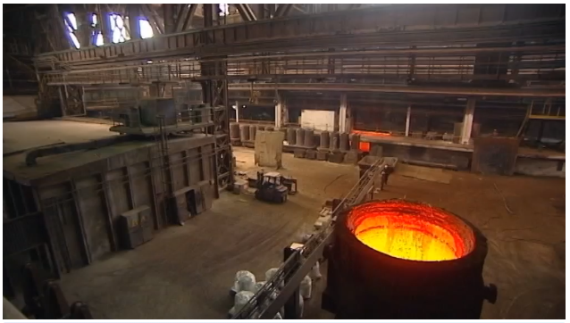
IPPC – smysl a účel
http://www.ceskatelevize.cz/ct24/regiony/302143-vitkovicke-strojirny-prijmou-desitky-lidi-z-uzavrene-ocelarny/

Slide 86
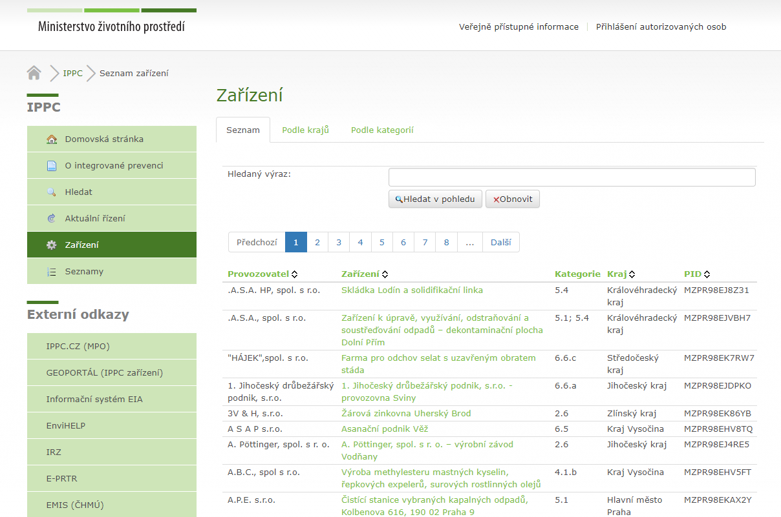
IPPC – co nahrazuje?
https://www.mzp.cz/ippc/ippc4.nsf/appliances.xsp

Slide 87
IPPC – povinnost?
Může být integrované povolení vydáno i pro zařízení, pro které není ze zákona povinné?
Povinně: Zařízení, ve kterém probíhá
- jedna či více průmyslových činností vymezených v příloze č. 1 zákona,
- související činnosti v dotčeném místě, které by mohly ovlivnit emise a znečištění,
- ne výzkum, vývoj a zkoušení nových výrobků a procesů
Dobrovolně
zařízení, ve kterém neprobíhá žádná činnost uvedená v příloze č. 1 zákona

Slide 88
IPPC – co nahrazuje?
Povolení, závazná stanoviska a stanoviska podle:
Vodní zákon (§ 126 odst. 5)
Zákon o ochraně ovzduší (§ 40 odst. 2)
Zákon o odpadech (§ 82 odst. 2)
Lázeňský zákon (§ 37 odst. 6)
Zákon o ochraně veřejného zdraví (§ 31 odst. 1)
Veterinární zákon (§ 77a)
Např. povolení k nakládání s vodami, povolení k provozu stacionárního zdroje znečištění, povolení k provozování zařízení pro nakládání s odpady, povolení o výjimce z hlukových limitů
Přechodná ustanovení – pokrývání již existujících zařízení

Slide 89
IPPC – co nahrazuje?
Stanovené emisní limity nesmí být mírnější než emisní limity, které by jinak byly stanoveny podle zvláštních právních předpisů.
Stanovení přísnějších limitů na odtoku ze zařízení do kanalizace bez přihlédnutí k již vybudované ČOV by pro životní prostředí bylo naopak zatěžující, neboť v konečném důsledku, jak již uvedl žalovaný, by znamenalo nutnost „předčištění vypouštěných vod“, tj. vybudování vlastního čistícího objektu (se spotřebou surovin a energie) a nejen nevyužití plné efektivity stávající ČOV, ale narušení i samotného procesu čištění, založeného na složení odpadních vod natékajících na čistírnu. (rozsudek NSS ze dne 23. 1. 2014, č. j. 9 As 37/2013-47).

Slide 90
IPPC – kdy je třeba doložit?
V jaké fázi realizace záměru je investor povinen požádat o integrované povolení?
§ 45
(1) Práva a povinnosti vyplývající ze stavebního povolení, nebo společného povolení, kterým se stavba umisťuje a povoluje, vydaného pro zařízení podle zvláštního právního předpisu lze vykonávat nejdříve ode dne právní moci integrovaného povolení.
(2) Provozovatel zařízení, který podal žádost o stavební povolení pro zařízení do 31. prosince 2002 a do tohoto data nebylo pro zařízení vydáno stavební povolení, musí doložit integrované povolení současně s návrhem, na základě kterého má být započato s užíváním stavby podle zvláštního právního předpisu24). Tímto návrhem se rozumí žádost o povolení k předčasnému užívání stavby, žádost o souhlas se zkušebním provozem a návrh na zahájení kolaudačního řízení.
(3) Změna zařízení, která vyžaduje změnu integrovaného povolení, může být uskutečněna pouze na základě pravomocně schválené změny integrovaného povolení podle § 19a. V případě, že se jedná o změnu zařízení, jejíž provedení vyžaduje stavební povolení, nebo společné povolení, kterým se stavba umisťuje a povoluje podle zvláštního právního předpisu, postupuje se obdobně podle odstavce 1.
§ 4 odst. 1 písm. r)
r) údaj o tom, zda provozovatel žádá o vydání integrovaného povolení před vydáním, nebo po vydání stavebního povolení, nebo společného povolení, kterým se stavba umisťuje a povoluje, podle zvláštního právního předpisu.
Zpravidla je o vydání integrovaného povolení žádáno po vydání rozhodnutí v územním řízení. Stávající úprava však umožňuje vydat integrované povolení i po vydání stavebního povolení, ovšem do té doby není možné stavět (vykonávat práva).

Slide 91
BAT
Integrace nespočívá jen ve spojení různých povolovacích procesů do jednoho řízení, které vede krajský úřad nebo MŽP, podstatou procesu je stanovení takových podmínek, které reflektují nejlepší dostupné technologie. Tím se předchází zbytečné zátěži na životní prostředí. BAT jsou společné pro zařízení v celé EU. Závěry o BAT schvaluje Evropská komise rozhodnutím, vychází přitom z referenčních dokumentů, které připravuje zvláštní úřad ve španělské Seville.
Při stanovení závazných podmínek provozu, zejména emisních limitů, úřad vychází z nejlepších dostupných technik (Best Available Techniques - BAT) a použije závěry o nejlepších dostupných technikách (Závěry o BAT – součást BREF), aniž by však předepisoval použití jakékoliv konkrétní metody a technologie.
Možnost výjimek:
odborné posouzení prokáže, že nedojde k závažnému znečištění životního prostředí,
plus nepřiměřené náklady.
Vlastnosti:
- Vědecká vyspělost (nejpokročilejšího stádium, co nejvyšší účinnost výroby a kumulativně i ochrany životního prostředí jako celku,
- Praktičnost (vyzkoušené pro praxi),
Ekonomická a technická únosnost.
Nejlepší ekologická účinnost.
Testování – dočasná výjimka (9 měsíců)

Slide 92
BAT
Zákon vymezuje hlediska pro určování BAT. Jak ovšem bylo uvedeno, samotné BAT v zákoně nenajdete, musíte se dívat do schválených závěrů BAT a případně do BREF.
Hlediska pro určování nejlepších dostupných technik
1. Použití nízkoodpadové technologie.
2. Použití látek méně nebezpečných.
3. Podpora využívání a recyklace látek, které vznikají nebo se používají v technologickém procesu, a případně využívání a recyklace odpadu.
4. Srovnatelné procesy, zařízení či provozní metody, které již byly úspěšně vyzkoušeny v průmyslovém měřítku.
5. Technický pokrok.
6. Charakter, účinky a množství příslušných emisí.
7. Datum uvedení nových nebo existujících zařízení do provozu.
8. Doba potřebná k zavedení nejlepší dostupné techniky.
9. Spotřeba a druh surovin (včetně vody) používaných v technologickém procesu a energetická účinnost.
10. Požadavek prevence nebo omezení celkových dopadů emisí na životní prostředí a rizik s nimi spojených na minimum.
11. Požadavek prevence havárií a minimalizace jejich následků pro životní prostředí.
12. Informace zveřejňované mezinárodními organizacemi.

Slide 93
BREF (Reference Document on Best Available Techniques)
Všeobecné informace a souhrnné zprávy o stavu dané průmyslové činnosti v zemích EU a o používaných technikách (Evropský úřad pro IPPC v Seville).
Procesy a techniky, skladování a úprava surovin až po balení, monitoring.
Popisují a doporučují techniky, které splňují kritéria BAT.
Neposkytují však detailní návody s konkrétními technologiemi (rozpor s pravidly rovné hospodářské soutěže).
Evropská komise rozhoduje o vypracování nového referenčního dokumentu o nejlepších dostupných technikách (BREF) nebo o zahájení revize stávajícího referenčního dokumentu o BAT (BREF). Požadavkem je, aby referenční dokumenty o BAT (BREF) byly aktualizovány nejpozději osm let po zveřejnění předchozí verze.
Proces tvorby nebo revize referenčního dokumentu o BAT (BREF) je stanoven a popsán v prováděcím rozhodnutí Komise.

Slide 94
Evropský úřad pro IPPC (EIPPCB)
Zpracování referenčních dokumentů o BAT (BREF) v EU zajišťuje Evropský úřad pro IPPC (European Integrated Pollution Prevention and Control Bureau - EIPPCB) se sídlem v Seville (http://eippcb.jrc.ec.europa.eu/reference/)
Úlohou Evropského úřadu pro IPPC (EIPPCB) tedy je koordinovat výměnu informací a zajistit, aby byly za účelem vypracování nebo přezkoumání referenčních dokumentů o BAT (BREF) informace shromažďovány a zpracovávány podle pokynů uvedených v Rozhodnutí 2012/119/EU.
Závěry o BAT – prováděcí rozhodnutí Komise - viz např. https://www.mzp.cz/ippc

Slide 95
Kontrola
Podstatným rysem IPPC je provádění kontrol. jejich výsledky se mohou projevit uložením sankce provozovateli, ale také musí být zohledněny při vydávání změn integrovaného povolení.
Obligatorní
Pravidelná (každých 8 let)
Mimořádná (§ 18 odst. 2, 3 a 4)
Fakultativní
Právní skutečnosti dle § 18 odst. 6
Důsledky
Opatření k nápravě
Omezení nebo zastavení provozu zařízení
Správní delikt
Řízení o změně IP - na žádost, z moci úřední

Slide 96
Účastníci řízení
§7 odst. 1 písm. e) IPPC
e) občanská sdružení, obecně prospěšné společnosti, zaměstnavatelské svazy nebo hospodářské komory, jejichž předmětem činnosti je prosazování a ochrana profesních zájmů nebo veřejných zájmů podle zvláštních právních předpisů,¹²⁾ dále obce nebo kraje, na jejichž území může toto zařízení ovlivnit životní prostředí, pokud se jako účastníci písemně přihlásily úřadu do 8 dnů ode dne zveřejnění stručného shrnutí údajů ze žádosti podle § 8.
Vymezení účastníků řízení o vydání integrovaného povolení je jedno z nejširších v českém právním řádu. Všimněte si, že mezi účastníky mohou být nejen kraje a obce, ale také ekologické spolky, zaměstnavatelské svazy nebo hospodářské komory. Účastníky se také stávají osoby, které by byly účastníky řízení o vydání povolení, které se integruje.
V praxi však není časté, že by uvedené osoby svého práva účastnit se řízení využívaly.
Pokud se povoluje nevýznamná změna integrovaného povolení, je okruh účastníků výrazně zúžený.

Slide 97
Integrovaný registr znečišťování
Podle zákona č. 25/2008 Sb., o integrovaném registru znečišťování životního prostředí a integrovaném systému plnění ohlašovacích povinností v oblasti životního prostředí a o změně některých zákonů
Ohlašovací povinnost do IRZ je povinen plnit provozovatel (fyzická nebo právnická osoba), který provozuje provozovnu, ze které vznikají úniky a přenosy sledovaných znečišťujících látek nebo přenosy odpadů, které jsou přenášeny mimo provozovnu.
http://www.irz.cz/

Slide 98
Děkuji za pozornost!

